Slide 1
Linux Grafiksel Arayüz Kütüphaneleri
Linux Kullanıcıları Derneği
http://www.lkd.org.tr/
Kaya Oğuz
kaya@kuzeykutbu.org
http://www.kuzeykutbu.org/

Slide 2
Sunuma Genel Bakış
GUI Nedir?
Tarih içerisinde GUI
İlk Arayüzler
Günümüze Doğru
Güncel Grafik Arayüz Araçları
RAD Nedir?
Araçlarla RAD
Sorular / Düşünceler / Sohbet

Slide 3
GUI Nedir?
GUI (Graphical User Interface) : Grafiksel Kullanıcı Arayüzü
GUI, bilgisayar ile etkileşimi görsel mecazlar kullanarak sağlayan yöntemler bütünüdür
Bu sayede kullanıcının önceki deneyimlerinden yararlanılarak bilgisayarı rahat kullanması sağlanmaktadır.
Öğrenmesi daha kolaydır

Slide 4
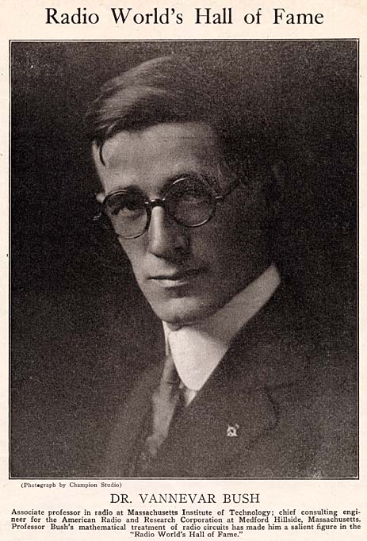
Tarih Öncesi Zamanlar
Tarih öncesi zamanlarda (1930'lar) Vannevar Bush şimdiki hyperlink'lerden ilk kez bahsetti
Bush, bu fikirlerini genişleterek 1945'te “As We May Think” denen makalesini yayınladı

Slide 5
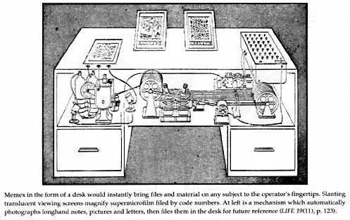
Memex

Slide 6
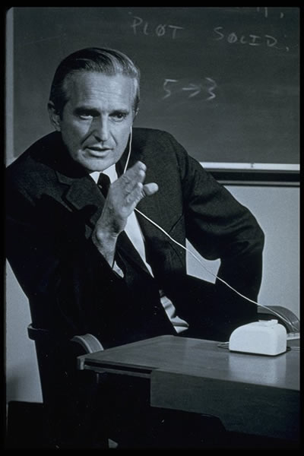
GUI'nin Babası
NACA'da çalışan Douglas Englebart, Bush'un düşüncelerini hayata geçirmek için ilk adımları attı (1960'ların başı)
Finansal olarak destek bulması ve fikirlerini hayata geçirebilmesi 1968 yılını buldu...

Slide 7

İlk Gösteri
1968 yılında, TV'de Douglas Englebart, ünlü gösterisini yaptı
oN-Line System, NLS, bugün kullandığımız birçok olayın ilk kez gerçekleştiği gösteriydi
Aynı anda ellerini, yüzünü ve ekranı çeken kameralar vardı, çoğu kişi neler olduğunu anlamıyordu bile...

Slide 8
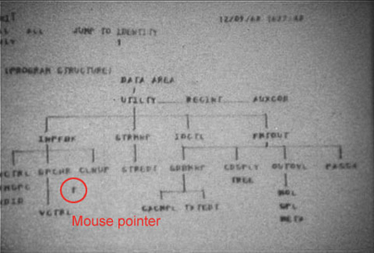
İlk Fare İmleci
Douglas kendi icat ettiği fare ile ekrandaki imleci kullanıyordu
Ekranda olanlar bugünkü masaüstüne çok yakındı.

Slide 9
Xerox'un Endişesi
Bu gelişmeler en çok Xerox'u endişelendirdi
Xerox, o zamanlar fotokopi makinaları yapıp satıyordu
“Kağıtsız” gelecek, geçimini kağıtlar üzerinden sağlayan bu şirketi korkutmuştu
Bu yüzden hemen GUI işine el attılar
Alto denen bilgisayarı ve bu bilgisayar için arayüzü hazırladılar...
Smalltalk ilk kez belirdi

Slide 10
Günümüze Doğru:
Apple
Steve Jobs & Steve Wozniak – 1976
Eski Xerox çalışanlarına iş verdiler
Lisa
  Apple ][ üzerinde prototipler üretildi
  Simgeler
  Menü çubuğu
  Menülerde işaretler (Checkmark)
  Klavye kısayolları
  Geri Dönüşüm Kutusu
  Gri renk menüler
  Çift tıklama

Slide 11
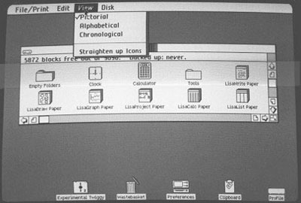
Günümüze Doğru:
Lisa
1979'da çalışmalar başlamasına rağmen 1983'te çıkabildi.
10,000$'lık bir fiyat etiketi vardı
Yeni makine için yazılım yazmanın zorluğu satışları sınırlandırdı.
Macintosh – 2,495$

Slide 12
Günümüze Doğru
1980'lerde diğer dikkat çekenler
  Tandy Deskmate
  Amiga Workbench
  OS/2
  NeXTSTEP
  Windows 1.0, 2.0
  X
1990'lar
  BeOS
  MacOS X ve Aqua
  Windows

Slide 13
X Pencere Sistemi
X Window System = X ~ X11
Unix ve Unix benzeri işletim sistemlerinde grafik arayüz için standart araç ve protokolleri sağlar.
Sadece pencereleri çizme ve taşıma, fare ve klavye ile etkileşimi sağlar.
Bu yüzden Kullanıcı Arayüzüne karışmaz
Bu iş için istemciler kullanılır

Slide 14
X Pencere Sistemi
Kullanıcı Arayüzleri (UI)
X, herhangi bir kullanıcı arayüzü tanımlaması içermez
Bu yüzden düğme, menü, başlık çubuğu gibi bileşenler sunmaz
X'in yerine bunları sunanlar:
  Parçacık Araçları (Widget Toolkits)
  Pencere Yöneticileri
  Masaüstü Ortamları

Slide 15
X Kütüphaneleri ve GUI Araçları
X kütüphanelerini kullanarak program yazmanın zorlukları
  Kodu kalabalıklaştırıyor, hata oranı artıyor
  Ortaya çıkan program taşınabilir değil
  Zamandan kaybediliyor
Bu yüzden, X kütüphanelerini temel alan Grafik Arayüz Araçları (Toolkit) ortaya çıkmaya başlamıştır

Slide 16
GUI Terimleri ve Programlama
Widget, Window Gadget = Parçacık
Event Driven = Olay Güdümlü
  Tıklama
  Seçme
  İşaretleme
Main Loop = Ana Döngü
Callback – Signal/Slot
Dinamik Yerleşim
RAD, Rapid Application Development = Hızlı Uygulama Geliştirme

Slide 17
GUI Araçları
Open Look
Motif / OpenMotif / LessTif
XForms
Tk
wxWidgets
FOX
FLTK
Qt
GTK

Slide 18
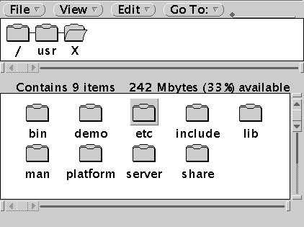
Open Look
Bir grafiksel arayüz tanımlaması
Uygulamaya dahil etmek için
  X Pencere Sistemi
  NeWS = Network extensible Window System
Tek rakibi Motif

Slide 19
Motif / OpenMotif / LessTif
1980'lerin sonlarına doğru Open Look'a rakip olarak çıktı
CDE için halen Motif kullanılmakta
Open Motif daha özgür bir lisans altında yayınlanmış olan sürümü (The Open Group Public License)
Qt ve GTK gibi daha yeni kütüphaneler karşısında eski ve eksik kalmış gibi gözükse de halen birçok kritik uygulamada kullanılmakta
LessTif: Motif'in LGPL sürümü

Slide 20
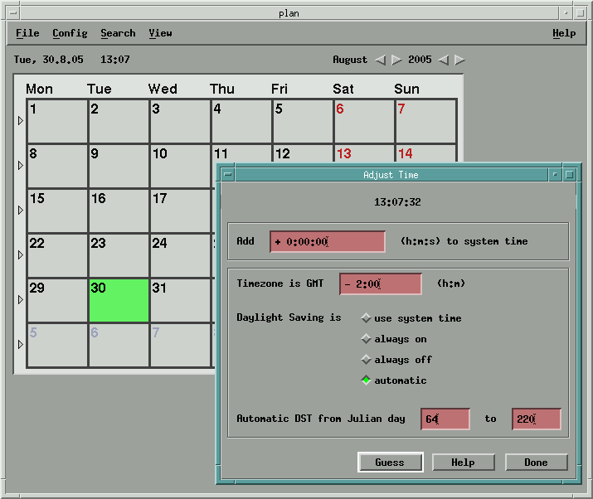
Motif / Open Motif / Lesstif

Slide 21
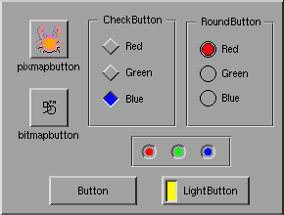
XForms
Geniş bir parçacık desteği var
Öğrenimi kolay
C / C++ ile kullanılıyor
Beraberinde GUI Builder geliyor

Slide 22
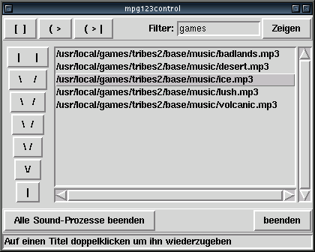
Tk
Tcl dili için geliştirildi
Python, Perl ve Ruby ile de yaygın
Platform desteği geniş

Slide 23
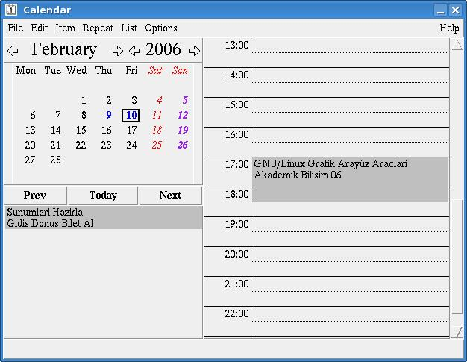
Tcl/Tk

Slide 24
wxWidgets
Çoklu platform desteği
Geniş parçacık ve kütüphane desteği
1992'den beri geliştirilmekte, yeterince olgun ve kararlı
Linux üzerinde GTK kullanıyor
RAD Araçları mevcut
Kullanan programlar: Audacity, AOL Communicator, AVG Antivirus, iPodder, MinGW Developer Studio, xchm...

Slide 25
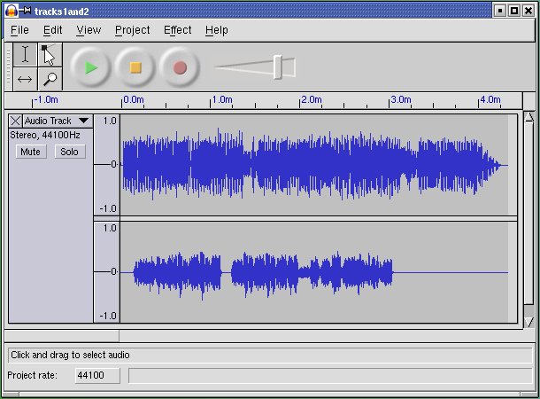
wxWidgets

Slide 26
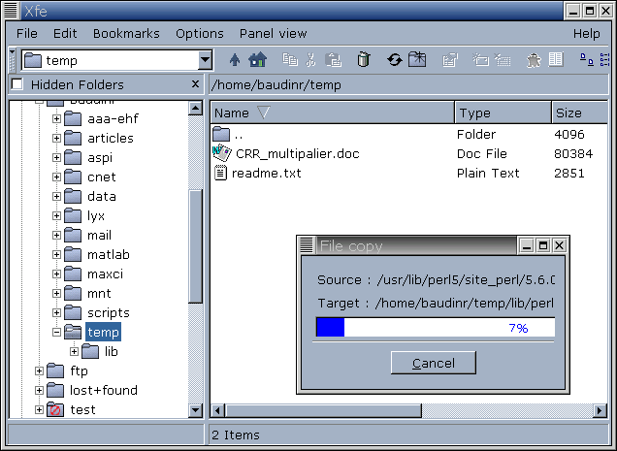
FOX Toolkit
Free Objects for X
Geniş Parçacık Desteği
Taşınabilir – diğer platformları destekliyor
Belgeleri dağınık

Slide 27
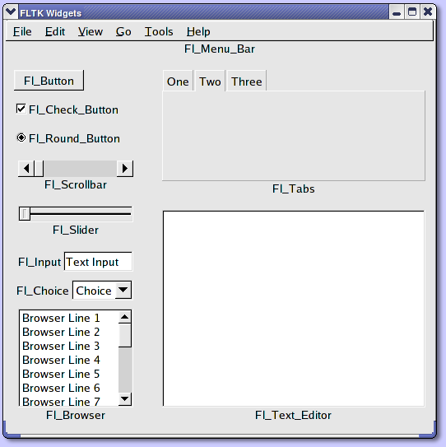
FLTK
Fulltick – Fast Light ToolKit
XForms'un devamı
Hafif, hızlı
Statik derleniyor
Bağımlılık en az seviyede
FLUID ile RAD

Slide 28
Qt
Norveç'li Trolltech firması tarafından geliştiriliyor
Lisans sorunları
Geniş parçacık ve kütüphane desteği
Çoklu platform desteği
KDE sayesinde GNU/Linux üzerinde yaygın kullanım
Beraberinde Assistant, Designer ve Linguist gibi geliştirme araçları geliyor
Temelde C++, ama diğer dillere geniş destek
Qmake

Slide 29
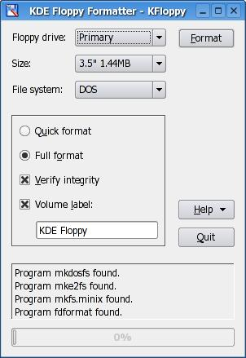
Qt
KDE ile yaygın olsa bile aşağıdaki yazılımlar Qt kullanmaktadırlar
  Skype
  Opera (GNU/Linux Sürümü)
KDE kütüphaneleri ile daha da genişletilebilir

Slide 30

GTK
GIMP Toolkit / GNU Image Manipulation Program
GNU programcılarının ilk tercihi
Geniş parçacık ve kütüphane desteği
Yirminin üzerinde dile bağlantı
GNOME Masaüstü
Gtkmm ile C++
Mono ile C#
Taşınabilir
Glade ile RAD

Slide 31
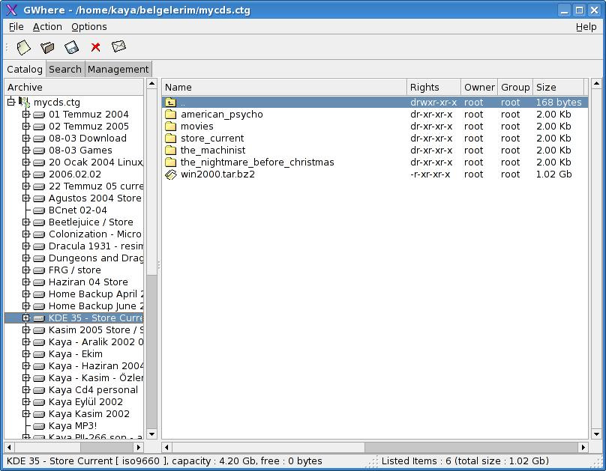
GTK

Slide 32
GUI Programlama ve RAD
RAD Nedir? Niye Gereklidir?
Grafik kodunu elle yazmak
  Zahmetli
  Çok zaman alıyor
  Hatalı olabiliyor
  Yeni tasarımların hızlı denenmesini engelliyor
Bazı Grafik Arayüzlerle için yazılmış programlar GUI kodu üretebiliyorlar
Bazıları tamamen bir IDE halinde

Slide 33
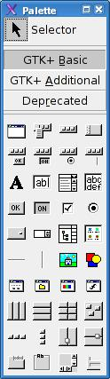
RAD Araçları
Qt: Designer, Kdevelop
GTK: Glade
FLTK: Fluid
wxWidgets: wxDesigner, wxGlade, Boa Constructor
XForms: Beraberinde bir Form Designer geliyor.

Slide 34

Sorular / Düşünceler / Sohbet

Slide 35
Teşekkürler!
  Linux Kullanıcıları Derneği
  http://www.lkd.org.tr
  Kaya Oğuz
  kaya@kuzeykutbu.org
  http://www.kuzeykutbu.org/

